Slide 1





РАЗРАБОТКА И ИССЛЕДОВАНИЕ ПРОМОТОРОВ АДГЕЗИИ ДЛЯ КОМПОЗИЦИОННЫХ МЕТАЛЛ-ПОЛИМЕРНЫХ МАТЕРИАЛОВ
HiMoCo-hub. Команда ХФ-6.
1

Slide 2

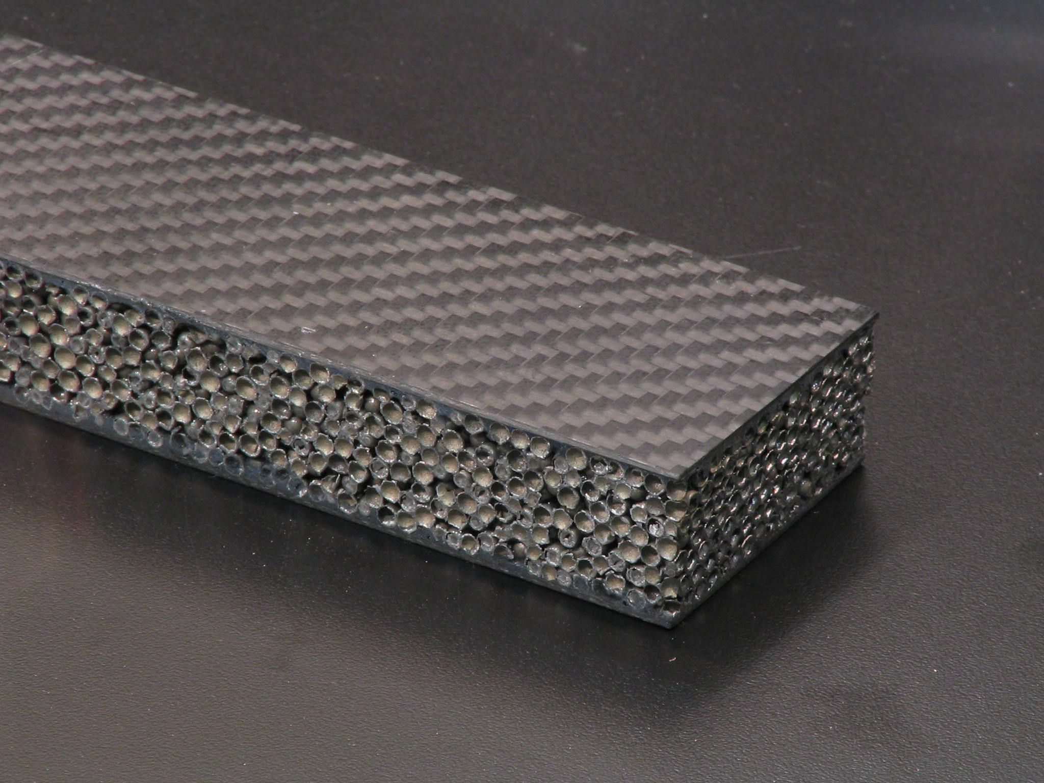
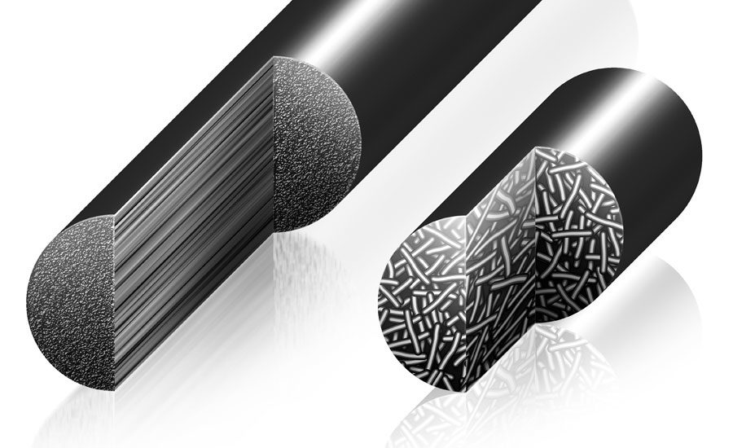

АКТУАЛЬНОСТЬ ПРОЕКТА
Промотор адгезии – один из важных компонентов для производства РТИ для промышленности. Благодаря нему улучшается адгезия между металлом и полимером, что обеспечивает качество товару. В настоящий момент в условиях санкций, фирмы, поставляющие промоторы адгезии на российский рынок, отсутствуют. Закупка происходит из-за рубежа по завышенным ценам.
2

Slide 3



ЦЕЛЕВАЯ АУДИТОРИЯ
Целевой аудиторией данного продукта являются промышленные предприятия, ориентированы на производство РТИ для промышленности и техники. В Чувашской Республике на данный момент работают 2 завода по изготовлению РТИ:
АО «Строймаш»;
АО «ЧПО им. Чапаева»
3

Slide 4

ПРОБЛЕМА
На отечественном рынке отсутствует промоторы адгезии, которые соответствовали бы необходимым параметрам, заявленными предприятиями, специализирующимися в изготовлении металл-полимерных композициях. Зарубежные аналоги являются крайне дорогостоящими, а в условиях санкций наладить поставку промотора адгезии является крайне сложной и дорогостоящей задачей.
4

Slide 5

РЕШЕНИЕ
Исследование и разработка промотера адгезии, который может использоваться как добавка, так и самостоятельно, в качестве клея.
Создание продутка с более высокими физико – механическими и физико – химическими параметрами, увеличенным сроком эксплуатации и хранения.
Благодаря созданию отечественного аналога решается проблема логистики, т.к. продукт будет создаваться на территории Российской Федерации.
Себестоимость нашего продукта гораздо меньше по сравнению с аналогами.
5

Slide 6


ЦЕННОСТНОЕ ПРЕДЛОЖЕНИЕ
Мы, компания HiMoCo-hub,
помогаем заводам и предприятиям, специализирующимся на РТИ
в ситуации ухода иностранных компний с российского рынка
решать проблему отсутствия на рынке отечественного промоутера адгезии для композиций металл - полимер
с помощью разработанного нами продукта
и получать российский аналог зарубежных промоутеров адгезии, с улучшенными свойствами, меньшей стоимостью и возможностью к импортозамещению
6

Slide 7
КОНКУРЕНТЫ
Конкурентами нашего продукта являеются компании, изготовливающие различные адгезивы и промоутеры адегзии, такие как: “ Adhesion Promoters Inc.”, “Adhesive Technologies Ltd”, “PowerBond Corp”, “SuperGlue Solutions”. В Российском сегменте представлены продукты, нацеленные на повсеместное применение.
Импортный продукт дорогой и труднодоступный, а российские аналоги не демонстрируют необходимых физико – механических и физико – химических свойст, а также не специализированы под промышленность.
7

Slide 8



РЫНОК
Рынком потребления нашего продукта являются компании, которые специализируются на резино – технических изделиях для промышленности, авто- и авиастроения, сельского хозяйства, строительного комплекса и др. В Чувашской Республике можно выделить такие предприятия как : АО «Элара», АО «Строймаш», АО «ЧПО им. В. И. Чапаева». На территории РФ это : «ЯЗРТИ», «РПИ КУРСКПРОМ», «НПО Композит», «УЗЭМИК», «Краснодарский завод РТИ» и др.
8

Slide 9
БИЗНЕС-МОДЕЛЬ*
После получения промотора, который соответствовал бы запросам предприятий, им будут предлагаться образцы полученные в процессе опытно-промышленного производства. Далее будет проводиться поиск дополнительных каналов сбыта и подписание договоров на поставку продукции.
Следующий шаг – наращивание производства. Будет арендовано помещение и закуплено дополнительное оборудование рассчитанное на более масштабное производство продукта. Найм персонала для стабильной работы предприятия. Модификация продукта для расширения сфер его применения и оптимизация технологии получения продукта, оптимизация финансовых потоков на предприятии.
9

Slide 10
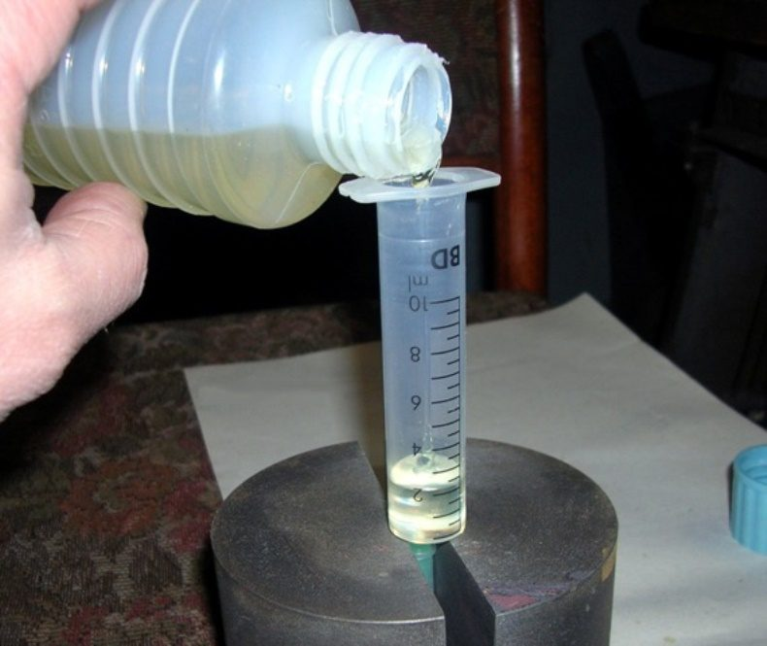
ТЕКУЩИЕ РЕЗУЛЬТАТЫ
Заказчиком продукта является АО «Строймаш». Данное предприятие готово покупать продукцию, после достижения заявленных требований к продукту.
На данный момент исследована рецептура, технологическая карта синтеза, методы исследования продукта и ГОСТы.
Налажен синтез опытных образцов, проводятся испытания на предприятии АО «Строймаш».
По результатам испытаний ведется модификация продукта в соответствии с условиями заказчика.
10

Slide 11
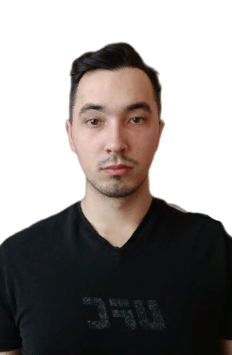
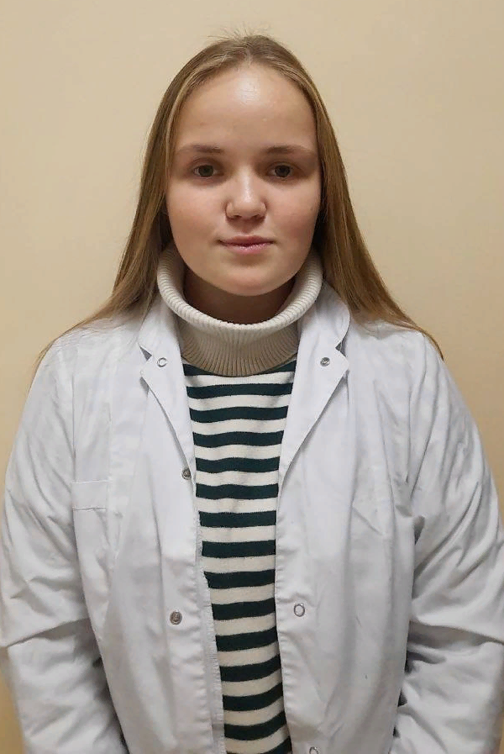
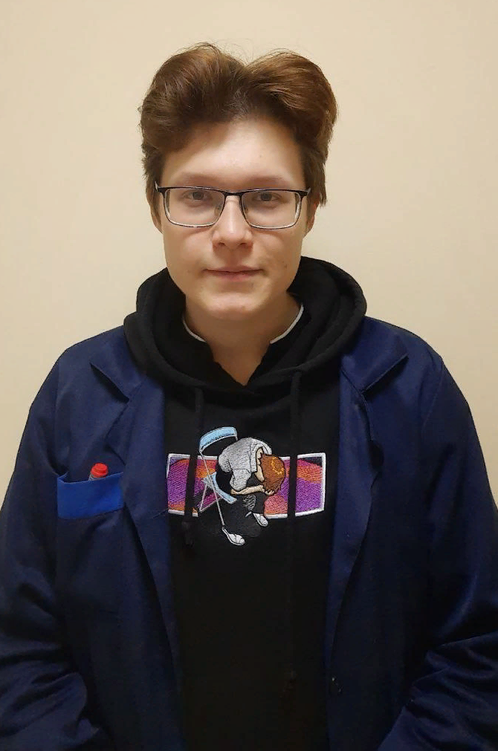
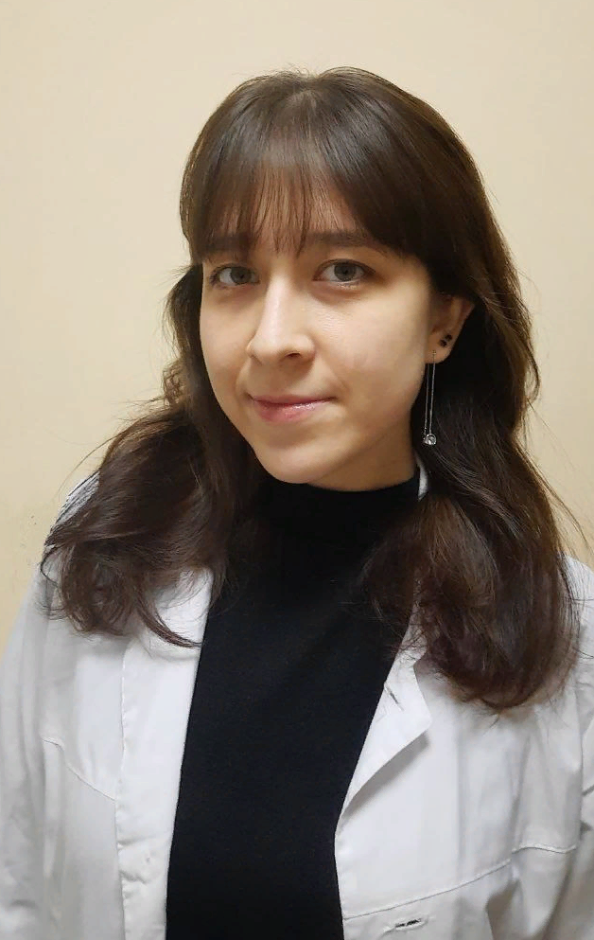

КОМАНДА СТАРТАПА
ЛИДЕР
ТЕХНОЛОГ, РАЗРАБОТЧИК
МАРКЕТОЛОГ
АНАЛИТИК
Анисимов Максим
Юрьевич
Васильева Виктория
Олеговна
Иванов Роман
Сергеевич
Ильина Юлия
Андреевна
Аввакумова Марина
Алексеевна
11

Slide 12

ПЛАНЫ РАЗВИТИЯ
Получения промотора, который соответствовал бы запросам предприятий
Поиск дополнительных каналов сбыта и маркетинг продукта
Масштабирование производства
Модификация продукта для увеличения сфер применения
Оптимизация производства и финансовых потоков на предприятии
12

Slide 13


КОНТАКТЫ ЛИДЕРА
Почта: anisiomov@list.ru
13

